Slide 1
Conditional Random Fields
Nurlanov Zhakshylyk, 574

Slide 2
Содержание
Conditional Random Field, что это такое?
Области применения
Примеры

Slide 3
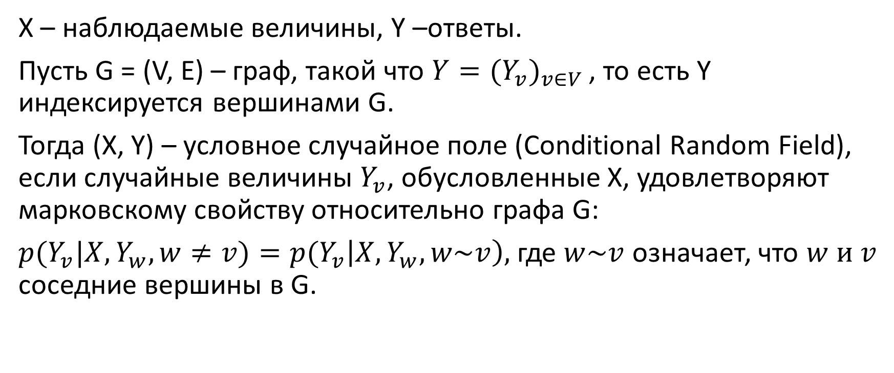
Определение CRFs
X – наблюдаемые величины, Y –ответы.
Пусть G = (V, E) – граф, такой что $Y={(Y_{v})}_{v∈V }$, то есть Y индексируется вершинами G.
Тогда (X, Y) – условное случайное поле (Conditional Random Field), если случайные величины $Y_{v}$, обусловленные X, удовлетворяют марковскому свойству относительно графа G:
$p(Y_{v}|X,Y_{w}, w≠v)=p(Y_{v}\left|X,Y_{w}, w\sim v\right),$где $w\sim v$ означает, что $w и v$ соседние вершины в G.

Slide 4
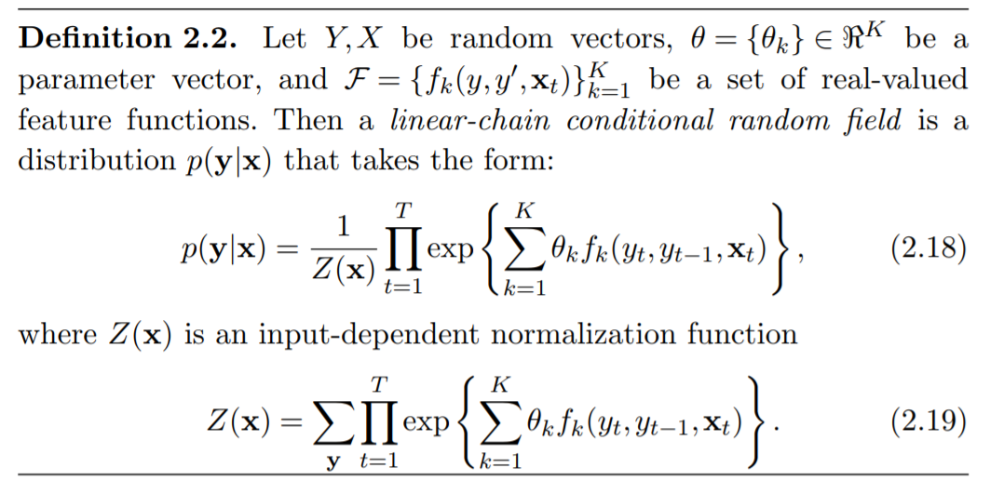
Linear-chain CRFs

Slide 5
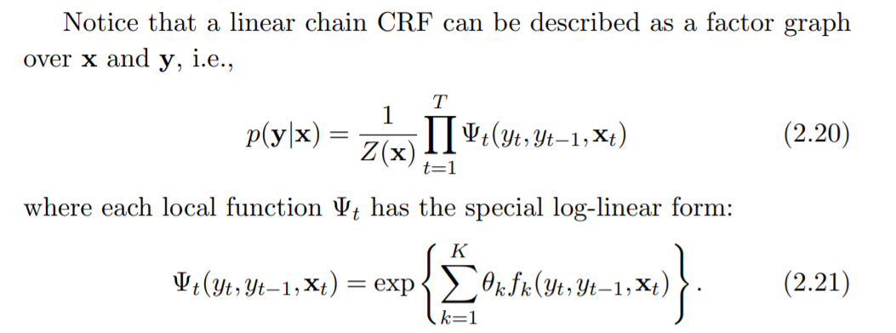
Linear-chain CRFs

Slide 6

Parameter Learning
Параметр $θ$ находится максимизацией правдоподобия $p\left(Y_{i} | X_{i}; θ\right).$
Если все вершины G из экспоненциального семейства распределений и все вершины доступны во время обучения, то данная задача выпукла. Она может быть решена с помощью метода градиентного спуска, Квази-Ньютоновских методов.

Slide 7
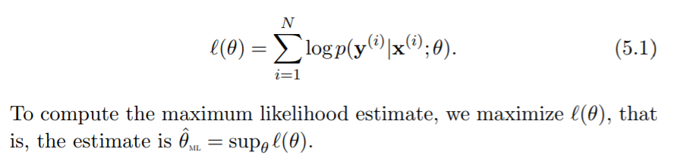
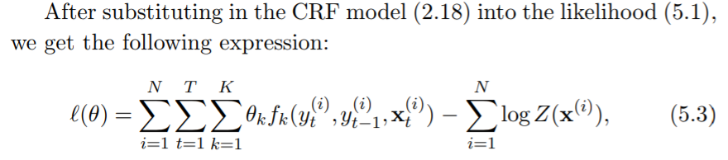
Parameter Learning

Slide 8
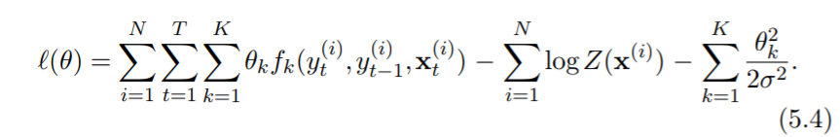
Parameter Learning
Regularization

Slide 9
Области применения
Text processing (NER, finding semantic roles in text, morphological analysis)
Computer Vision (gesture recognition, semantic segmentation)
Bioinformatics (RNA structural alignment, protein structure prediction)

Slide 10
Примеры: Named-Entity Recognition
The New York Times, the White House.
U.N. official Ekeus heads for Baghdad. U.N. – organization, Ekeus – person, Baghdad – location.
BIO notation: B – first word of a mention, I – any subsequent words in the mention, O – words that do not reference any named entity.

Slide 11
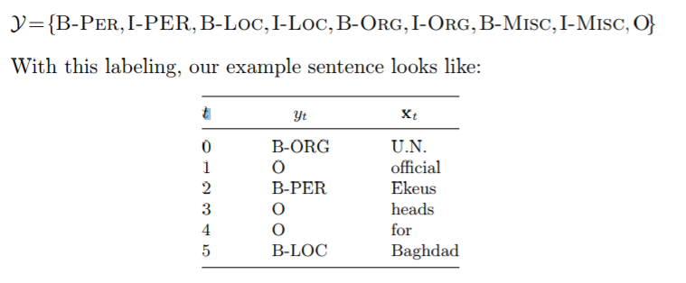
Примеры: Named-Entity Recognition
CoNLL 2003 data set

Slide 12
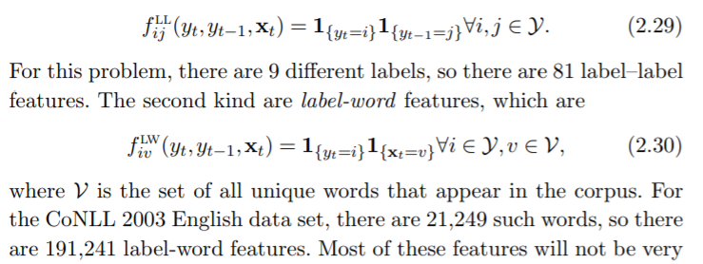

Примеры: Named-Entity Recognition
$set F$of feature function $f_{k}(y_{t},y_{t−1}{,x}_{t})$

Slide 13
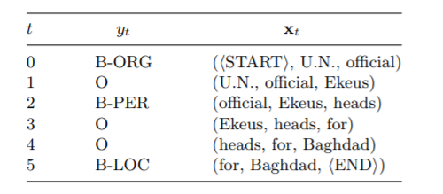
Примеры: Named-Entity Recognition
$set F$of feature function $f_{k}(y_{t},y_{t−1}{,x}_{t})$

Slide 14
Примеры: Named-Entity Recognition
$set F$of feature function $f_{k}(y_{t},y_{t−1}{,x}_{t})$

Slide 15
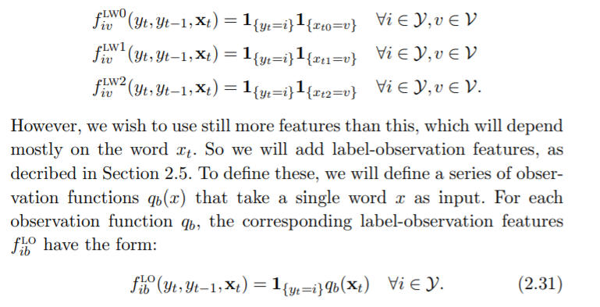
Примеры: Named-Entity Recognition
$set F$of feature function $f_{k}(y_{t},y_{t−1}{,x}_{t})$

Slide 16
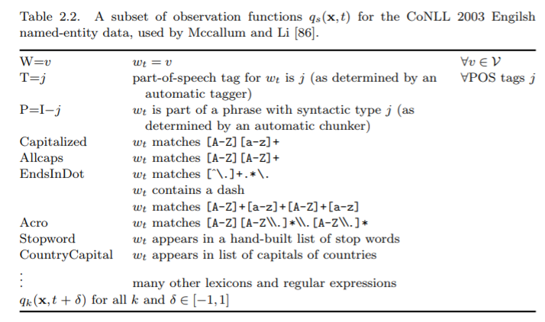
Примеры: Named-Entity Recognition

Slide 17
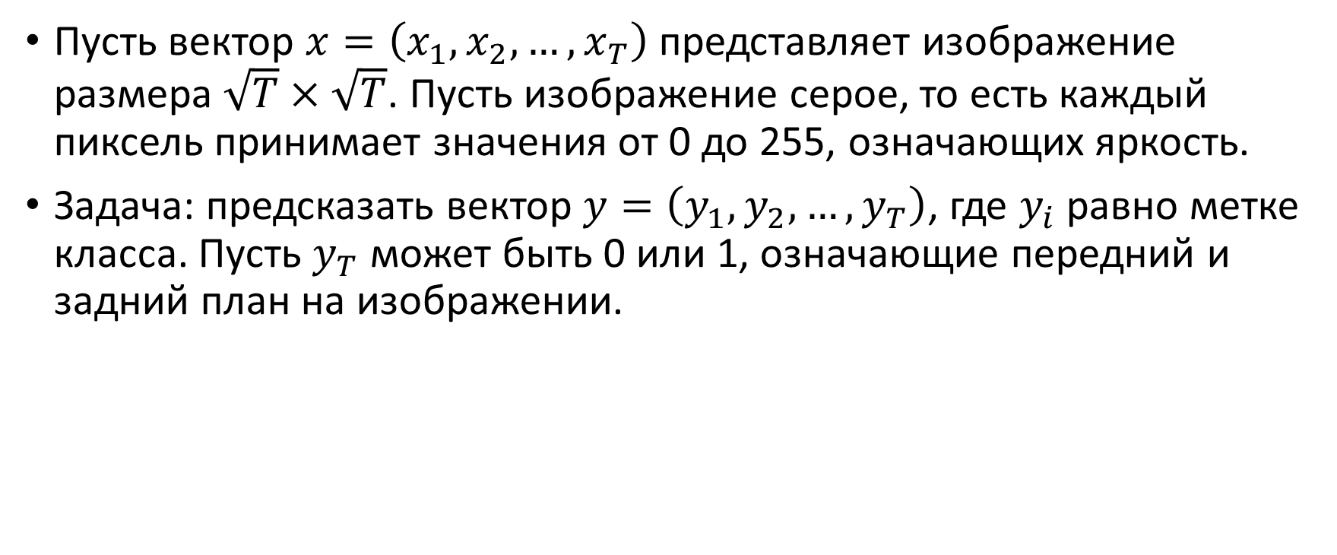
Примеры: Image Labelling
Пусть вектор $x=\left(x_{1},x_{2}, …,x_{T}\right)$ представляет изображение размера $\sqrt{T}×\sqrt{T}$. Пусть изображение серое, то есть каждый пиксель принимает значения от 0 до 255, означающих яркость.
Задача: предсказать вектор $y=\left(y_{1},y_{2}, …,y_{T}\right)$, где $y_{i}$ равно метке класса. Пусть $y_{T}$ может быть 0 или 1, означающие передний и задний план на изображении.

Slide 18
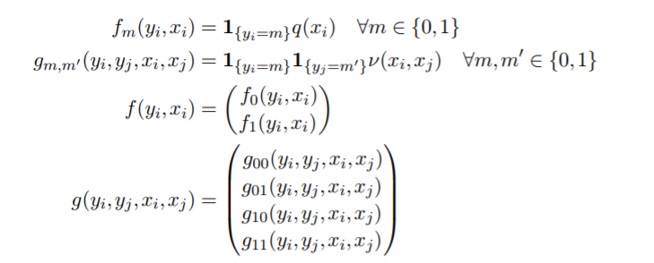

Примеры: Image Labelling
Let $q\left(x_{i}\right)be$a vector of features based on a region of the image around $x_{i}$, for example, using color histograms or image gradients.

Slide 19
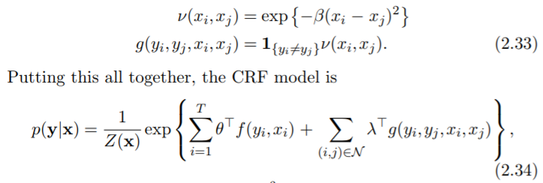

Примеры: Image Labelling
$N$ define the neighborhood relationship among pixels.

